Slide 1
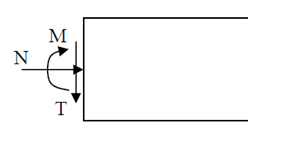
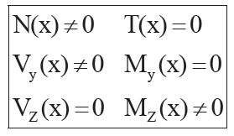
Centre universitaire de Relizane Cours : béton armé 2 Chapitre 04: Flexion composé
I.Définition:(Rappel RDM): La flexion composée provient de l'action conjuguée d'une flexion due à un chargement latérale (flexion simple) et d'un effort axial (traction ou compression) ou seulement de l'effet d'un effort normal excentré par rapport à l'axe moyen de l'élément. On considérera qu’une poutre est soumise à de la flexion composée lorsque les éléments de réduction du torseur des efforts internes de cohésion se réduisent à :
N : l’effort normal,
T : l’effort tranchant
M : le moment fléchissant
Le système formé par le moment fléchissant (M) et l'effort normal (N) peut être remplacé par une force unique équivalente à (N) et appliquée au point (C) appelé point d'application ou centre de pression. Donc on remplace (M,N) → N au centre de pression tel que la distance GC = e.
G: le centre de gravité
0

Slide 2
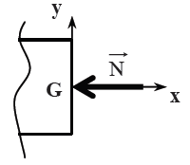
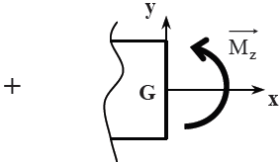
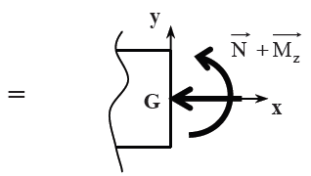
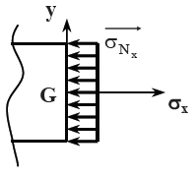
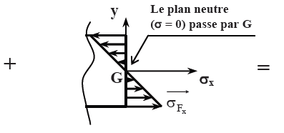
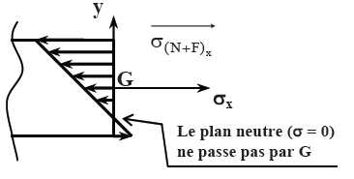
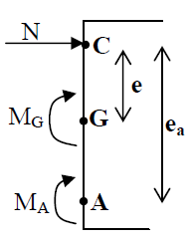
I.1°/ Expression de la contrainte normale σx: L’effort normal N crée des contraintes normales uniformes $σ_{x}=\frac{N}{S}$ qui sont des compressions ou des tractions selon le sens de N. Le moment de flexion Mz crée des contraintes normales: $σ_{Fx}=\frac{M_{Z}}{I_{GZ}}y$ qui sont des compressions et des tractions en fonction de y.
En flexion composée, il faut toujours préciser en quel point on effectue la réduction
des forces car la valeur des moments est dépendante de ce point. Ce point sera normalement, soit au CDG du béton (sans armatures) = (G); soit au centre de gravité des armatures tendues (A).
et
$$σ_{x}=\frac{N}{S}{ + σ}_{Fx}=−\frac{M_{Z}}{I_{GZ}}y$$
$$=\frac{N}{S}−\frac{M_{Z}}{I_{GZ}}y$$

Slide 3
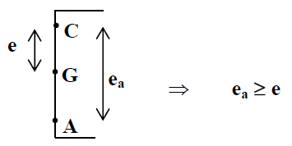
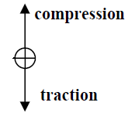
I.2°/ Position de l’axe neutre : En flexion composée, la première chose à faire est de chercher la position du centre de pression (C)
• Si (N) est un effort de compression (C) sera posé au dessus de (G).
• Le point (C) peut se situer en dehors de la section donc: e > h/2.
• Si (N) est un effort de traction (C) sera posé au dessous de (G). (au coté de (A))
Les équations d'équilibre en flexion composée s'établissent de la même manière que la flexion simple avec 3 différences :
- N ≠ 0.
- La section peut être totalement comprimée.
- Les sollicitations doivent être calculées à l'origine, que nous prendrons le point (A).
ea > e

Slide 4
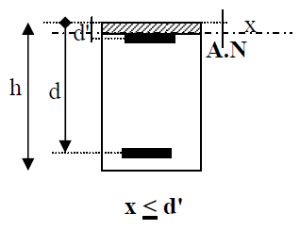
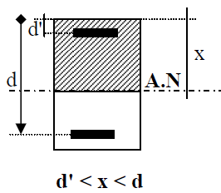
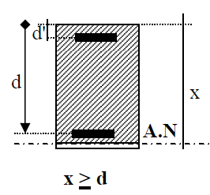
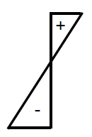
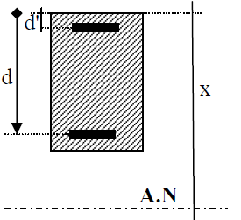
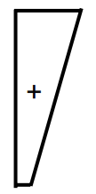
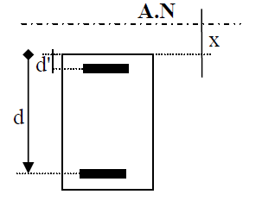
a. En flexion composée, la section peut être partiellement comprimée sous un effort de traction ou compression: Nous avons 3 cas de position de l'axe neutre :
b. La section peut être entièrement comprimée sous un effort de compression :
X>h
C. La section peut être entièrement tendue sous un effort de traction :
X<0

Slide 5
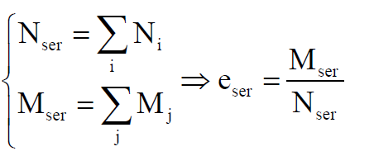
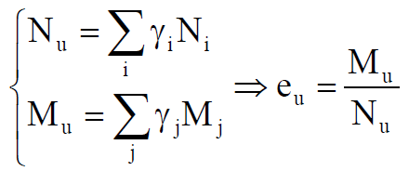
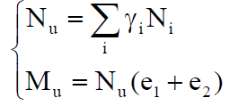
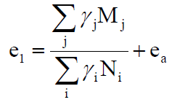
II- Excentricité:
II.1- cas N<0 (traction) : les Sollicitations à considérer:
– E.L.S : - E.L.U:
II.2- cas N>0 (Compression) :les Sollicitations à considérer:
-E.L.S:
E.L.U:
Excentricité du 1er ordre:
avec : et
e1: excentricité du premier ordre résultant des efforts appliques
ea: excentricité additionnelle traduisant les imperfections géométriques initiales; avec l: longueur de la pièce exprimée en cm
L'excentricité du 1er ordre à l'ELU a pour valeur:

Slide 6
Excentricité du second ordre: L’éxcentricité du deuxième ordre (e2) liée a la déformation de la structure. Pour déterminer l'excentricité du second ordre, on distingue 2 cas de figure:
Si: on doit vérifier la pièce à l'état limite ultime de stabilité de forme (vis-à-vis au flambement).
Si: on détermine l'excentricité e2 de façon forfaitaire :
lf: Longueur de flambement de la pièce, h: hauteur totale de la section dans la direction du flambement.
φ: Rapport de la déformation finale due au fluage, a la déformation instantanée sous la charge considérée; φ = 2 en général.
Connaissant la valeur de e2, on peut déterminer les sollicitations corrigées:

Slide 7
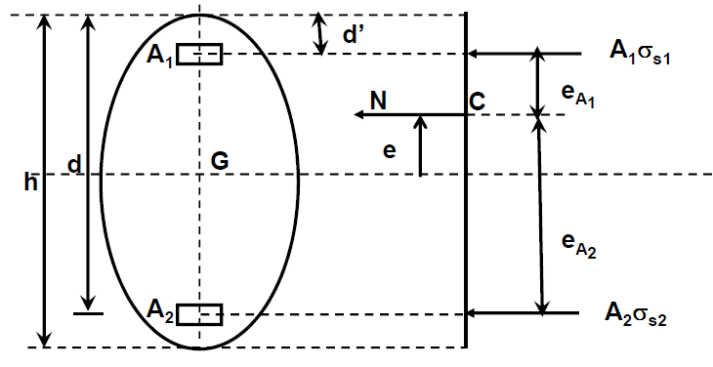
III. Determination des armatures :
III.1- Section entièrement tendue :Comme nous l'avons vu précédemment, la section est considérée entièrement tendue (à l'ELU comme à l'ELS) si:
N est une traction (N < 0).
C tombe entre les armatures.
Le béton entièrement tendu , n’intervient pas dans la résistance de la section, => seul l’acier tendu résiste et le calcul sera autour du Pivot A: Ɛst =10‰
III.1-1. Calcul des armatures: Le dimensionnement de la section se fait à partir du schéma suivant: On écrit l'équilibre de la section
par rapport au centre de poussée:
Equilibre des forces:
Equilibre des moments:
On a donc:
donc :
De l'équation d'équilibre des forces, on en déduit la valeur de A2:

Slide 8
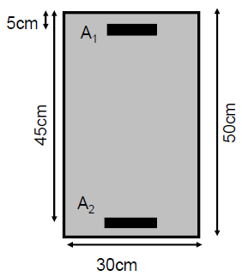
Ce principe de dimensionnement est valable aussi bien à l'ELU qu'à l'ELS. Seule la contrainte maximal sur les aciers tendus change:
III.1-2 Section minimale :Dans le cas d'une section entièrement tendue, la section minimale d'armature à mettre en œuvre vaut:
Exemple 1:Considérons la poutre suivante :
Charges:
ELS: Nser = -0,322MN ; Mser = 0,0385MN.m
ELU: Nu = -0,460MN ; Mu = 0,055MN.m
Caractéristiques des matériaux : fc28 = 25MPa, FeE400
Fissuration prejudiciable.
- Calculer la section d’acier (A1+A2)?

Slide 9
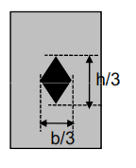
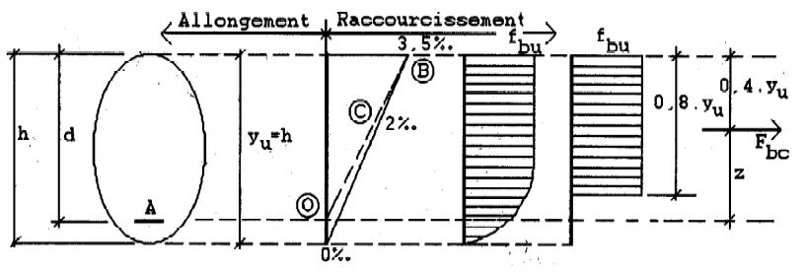
III.2- Section Partiellement Comprimée/Tendue(section rectangulaire):
Les critères de détermination d'une section partiellement tendue s'expriment différemment selon que l'on est en dimensionnement E.L.U ou E.L.S.
A l'E.L.S:
Si N < 0 et C (centre de pression) est a l’extérieur des armatures
– Si N>0 et C est a l’exterieur du noyau central
A l'E.L.U: – N<0 et C est a l’extérieur des armatures
– N>0 et la hauteur du béton comprime y est <h
III.2.1. Assimilation à la flexion simple: Si N est une compression (Nu > 0)
MuA: Moment ultime calculé par rapport au centre de gravité des aciers tendus.
Noyau central

Slide 10
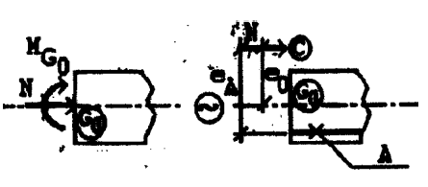
MBC: Le moment MBC correspond au moment de flexion qu’il faut appliquer à la section pour qu’elle soit entièrement comprimée (Pivot C).
On a donc: d'où:
En pratique, il suffit donc de calculer le moment réduit de la section et de le comparer à la valeur de μBC , pour savoir si la section est entièrement ou partiellement comprimée, ce qui se traduit par:
Si y ≤d, cela veut dire qu'il faut mettre en place au moins un lit d'aciers tendu, ce qui s'exprime par:
Dans les formules que nous venons d'appliquer, le moment MUA est calculé par rapport au C.D.G des aciers tendus. Or, lorsque l'on détermine le moment Mu=(e1+e2)Nu, il s'agit d'un moment par rapport au CDG de la section de béton seul. Il est donc impératif de calculer MUA, par rapport au CDG des aciers.
Dans le cas d'une section rectangulaire, on a:
Nu étant pris avec son signe.

Slide 11
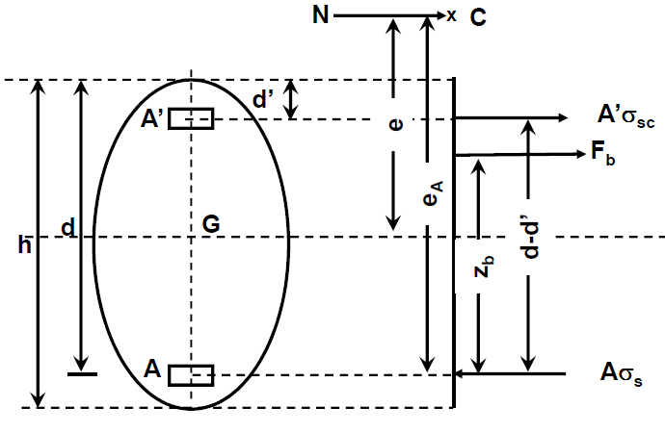
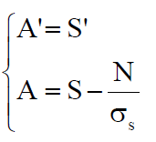
On pose :
Ces équations sont des Equations d’équilibre d’une section sollicitée en flexion simple par un moment de flexion MA
III.2.2.Calcul des armatures:
• Calculer le moment MA (MuA ou MserA) par rapport aux armatures tendues
• Calculer en flexion simple les sections d’armatures S et S’
• Revenir a la flexion composée avec les armatures As et As’
compression (N>0) => diminution de la section d‘aciers tendus trouvée en flexion simple.
• traction (N<0) => augmentation de la section d’aciers tendus trouvée en flexion
flexion simple
S
S
S
S
S
S

Slide 12
III.2.3.Technique du calcul:
La technique de dimensionnement d'une section partiellement tendue( comprimé) en flexion composée est la suivante:
On calcul le moment MA (à l'ELU ou ELS) par rapport aux aciers tendus.
On en déduit les sections As et A’s par un dimensionnement en flexion simple.
On détermine les aciers de flexion composée à partir de: A‘s = s‘ et As = s –N/σs
ATTENTION, l'effort normal N doit être considéré avec sa valeur algébrique:
- Si N est une compression (N > 0) => on a une diminution de la section d'aciers trouvée en flexion simple, car la compression est favorable.
- Si N est une traction (N < 0) => on a une augmentation de la section d'aciers trouvée en flexion simple, car la traction est défavorable.
Note: si N est une compression C est à l’opposée (centre de gravité des aciers tendus)par rapport à G0
Si N est une traction, C et A sont du même coté par rapport à G0

Slide 13
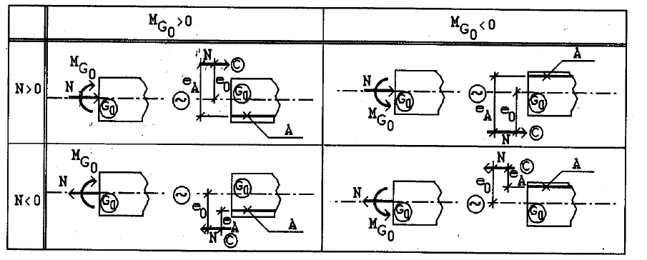
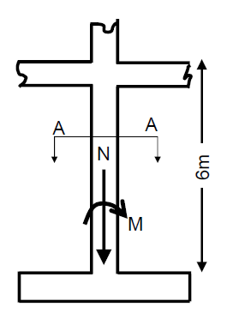
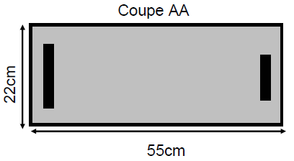
c.Position des aciers tendus:
d.Pourcentage minimal d’armatures: Pour une section rectangulaire en flexion composée partiellement tendue(comprimé) ,
le pourcentage minimal d'armatures vaut:
On remarque que si e tend vers l'infini, en flexion composé, on retrouve le pourcentage minimum de la flexion simple. ATTENTION, l'excentricité e doit être prise en compte à l'ELS et avec le même signe que l'effort normal N.
Exemple d’application:
Ng = 85kN ; Nq = 75kN
• Mg = 90kN.m ; Mq = 80kN.m
• fc28 = 25MPa, FeE500
• Fissurations peu préjudiciables
μlu= 0.305

Slide 14
III.3. Sections en T partiellement tendues : On a deux cas de figure possibles:
MuA < Mtu => on se ramène au dimensionnement d'une section rectangulaire de largeur b, en flexion composée, et soumise à (MuA et Nu)
MuA > Mtu => calcul en section en T.
a. Dimensionnement des armatures si MuA > Mtu:
Equilibre des moments:
Equilibre des efforts:
avec:
d'où:
On se rend compte que ces équations intègrent les termes liés à un dimensionnement en flexion simple. Pour les mettre en évidence, on pose:
Et: Ce qui nous donne:
Par identification, on obtient les relations suivantes:
S
ur
S
S

Slide 15
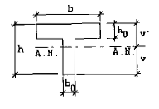
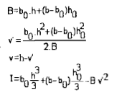
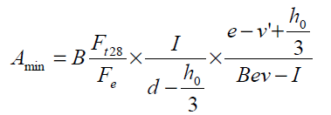
b.Technique du calcul:
La technique de dimensionnement d'une section en T partiellement tendue en flexion composée est la suivante:
On calcul le moment MA (à l'ELU ou ELS) par rapport aux aciers tendus.
On détermine si la table de compression est surabondante.
Si non, calcul en section rectangulaire => voir paragraphe précédent.
Si oui, on en déduit les sections S et S’ par un dimensionnement en flexion simple, avec Mur et Nur.
On détermine les aciers de flexion composée à partir de:
C.Pourcentage minimal d'armatures:Pour une section en T en flexion composée partiellement tendue, le pourcentage minimal d'armatures vaut:
S
ur
S

Slide 16
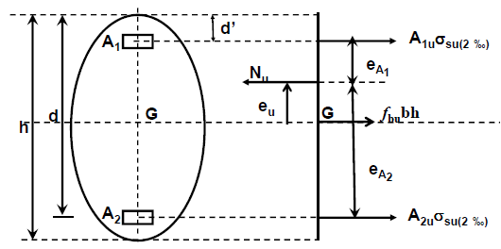
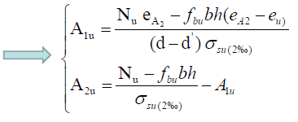
III.4- Sections entièrement comprimées: Nous avons vu précédemment qu'une section rectangulaire peut être considérée partiellement tendue (ou partiellement comprimée) si le point C se trouvait à l'extérieur des armatures.
ELU: => Calcul autour de pivot C; Ou ⇒ Ramener le calcul autour de pivot B
Ou => Utiliser diagramme d’interaction (N, M)
Il est recommandé d’adopter un ferraillage symétrique (A1u=A2u) pour réduire le risque de flambement => le plus souvent on ramène le calcul autour du pivot B.
Calcul à l’ELU autour de Pivot C:• : déformation uniforme sur la section égale à 2‰:
Équilibre de la section:
Pour une section rectangulaire:

Slide 17
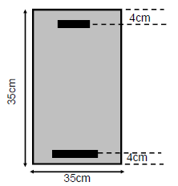
Exemple d’application:
• fc28 = 25MPa, FeE400
• Fissurations peu prejudiciables
• Nu = 1,045MN
• MuG = 0,1463 MN.m
• l0= 4m
• α = 0,5

